Slide 1
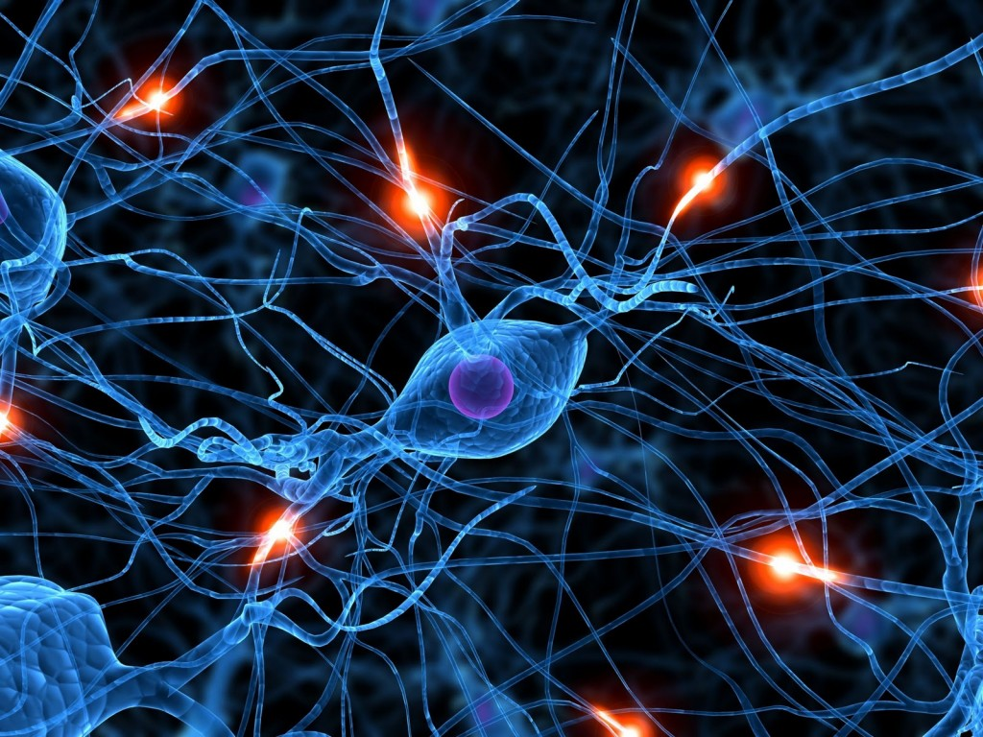
神经网络印象
2019.7.1

Slide 2
大纲
面向人工智能的时代
深度学习，引发变革的工具
更高阶版本的特征提取器和回归器？
从信息角度看神经网络

Slide 3
面向人工智能的时代

Slide 4
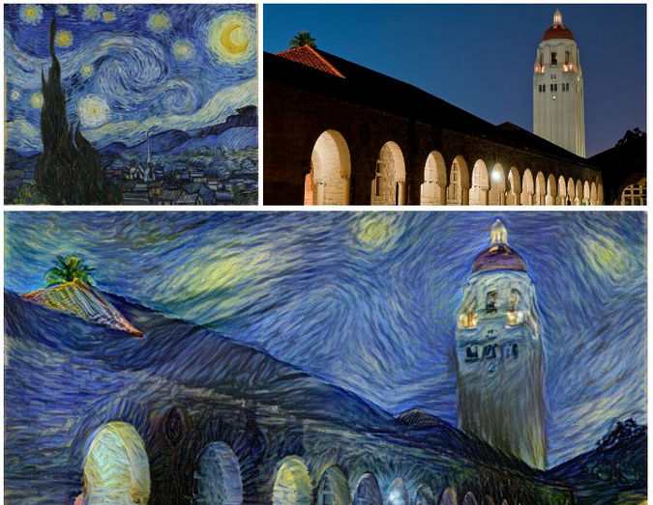
AI艺术家
A Neural Algorithm of Artistic Style

Slide 5
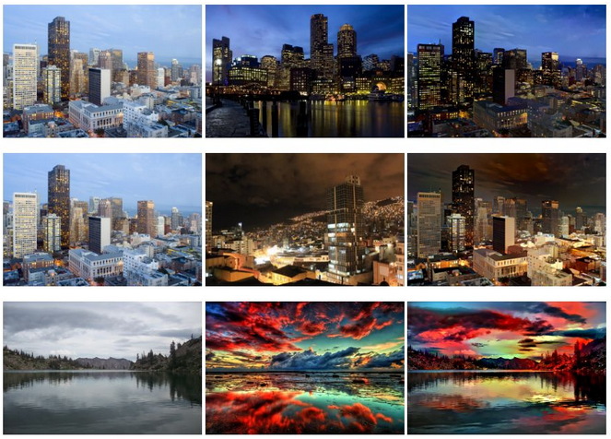
AI滤镜

Slide 6
DeepFake

Slide 8
深度学习，引发变革的工具

Slide 9
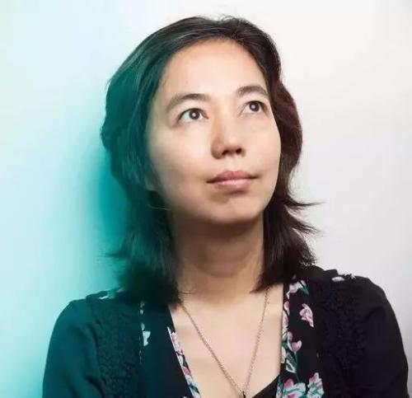
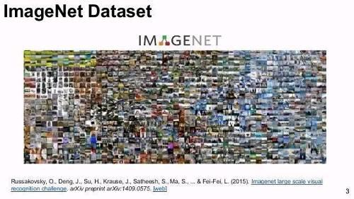
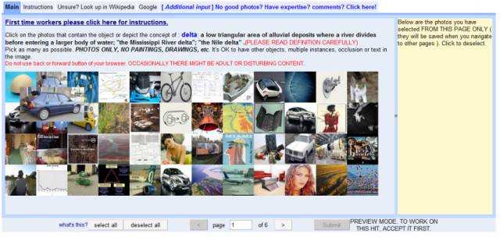
深度学习革命-火炬燃烧的开始

Slide 10
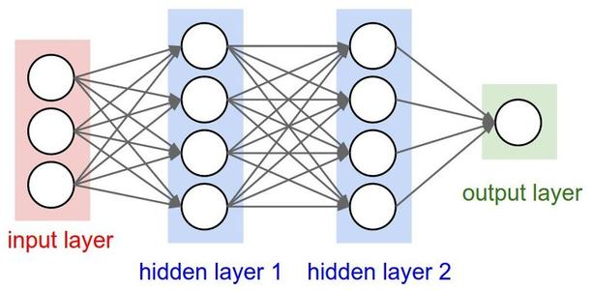
深度学习的核心-神经网络

Slide 11
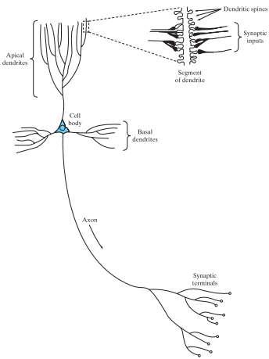
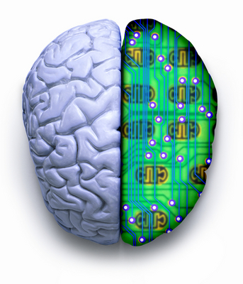
树突刺
突触输入
顶树突
突段
底树突
轴突
突触终端

Slide 12
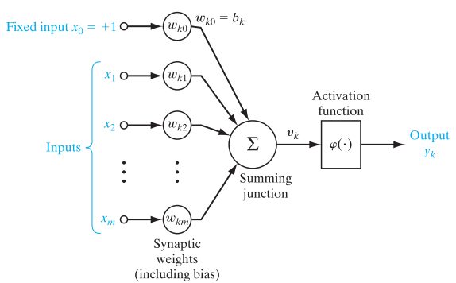
Artificial Neuron
w_{ki}: weights
w_{k0}: b_{k}
x_{i}: inputs
x₀=1

Slide 13
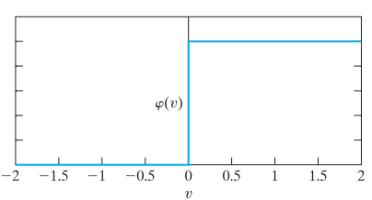
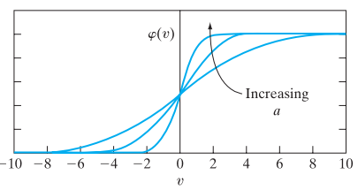
Activation Function
Origin of non-linearity

Slide 14
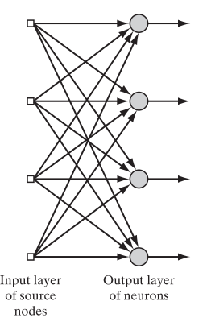
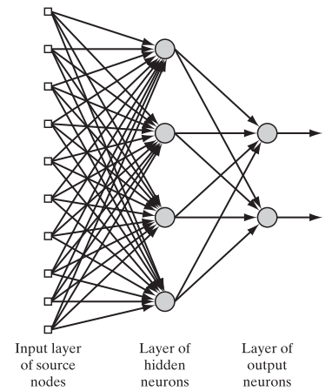
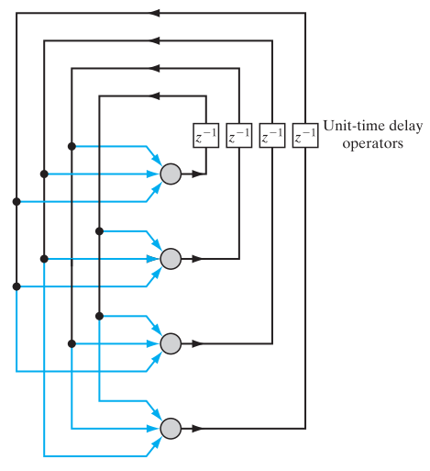
Networks
Feed-forward
One hidden layer
Feed-forward
Recurrent network

Slide 15
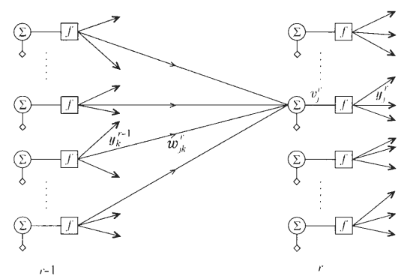
Back Propagation Algorithm
In general, we consider L layers, k0 input nodes, k_{r} neurons in the rth layer. N is the number of training samples
Vector of Weight of j neuron in r layer
Output of m neuron in L layer
Cost function
Error
Training data

Slide 16
特征提取器？回归器？

Slide 17
从信息的角度看神经网络

